Slide 1
智慧团建系统 毕业生团组织关系转接
共青团上海海洋大学委员会
2020年5月

Slide 2
登录智慧团建系统
系统的网址为：https://zhtj.youth.cn/zhtj/signin
2.输入密码
（1）初始密码为身份证号码后八位
（2）若忘记密码，具体操作见下页PPT
1.输入自己的身份证号码
3.输入验证码
4.点击登录

Slide 3
忘记密码怎么办？
1.联系所在团支部管理员，管理员一般为班级团支书，团支书按照（第4页PPT）进行操作，生成重置密码验证码，发送给忘记密码的团员。
2.若所在团支部无管理员或者联系不到管理员，请联系学院管理员变更或增加团支部管理员。

Slide 4
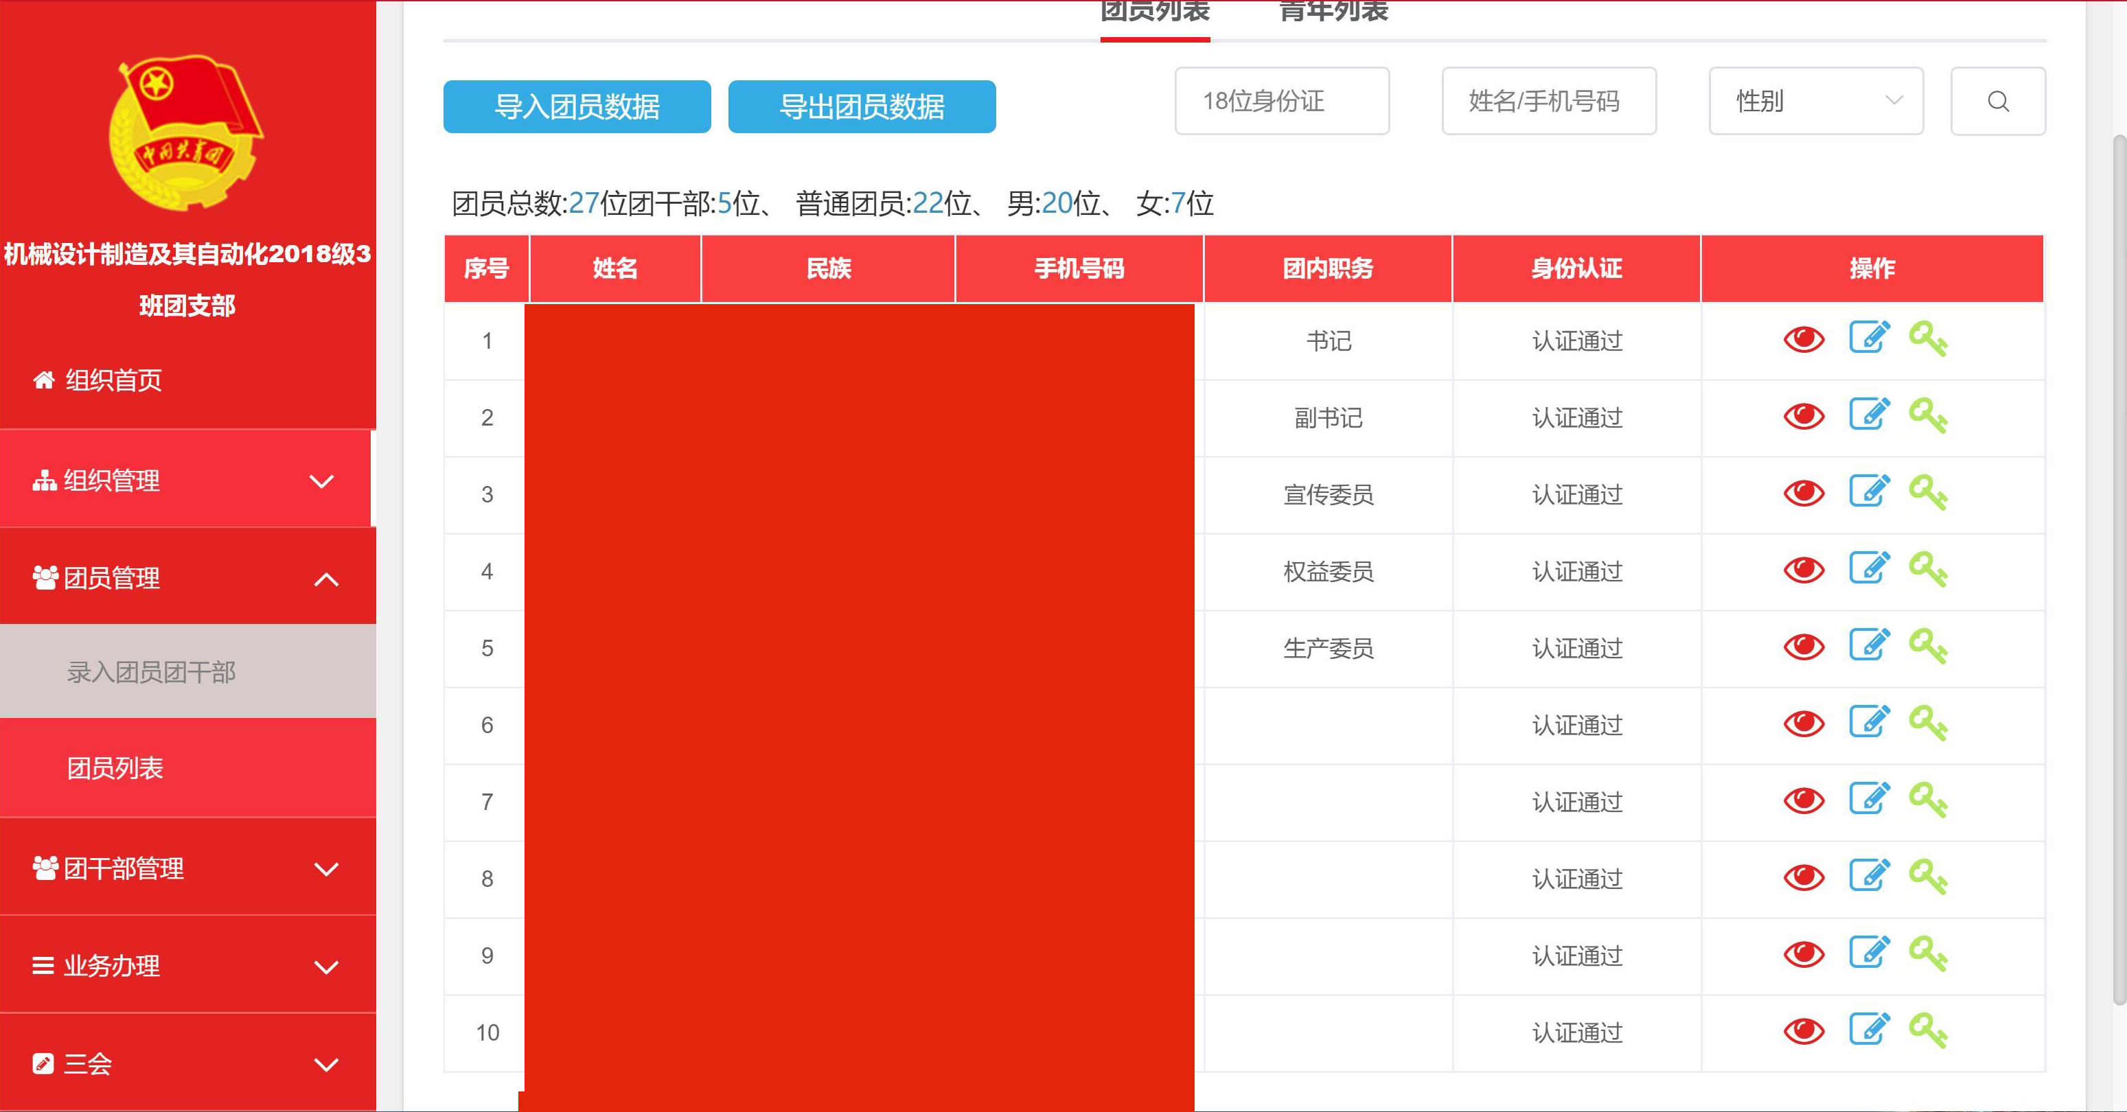
忘记密码（团支书操作）：
3.点击小钥匙图标生成重置密码验证码，并发送给忘记密码的团员
1. 点击团员管理
2.点击团员列表

Slide 5
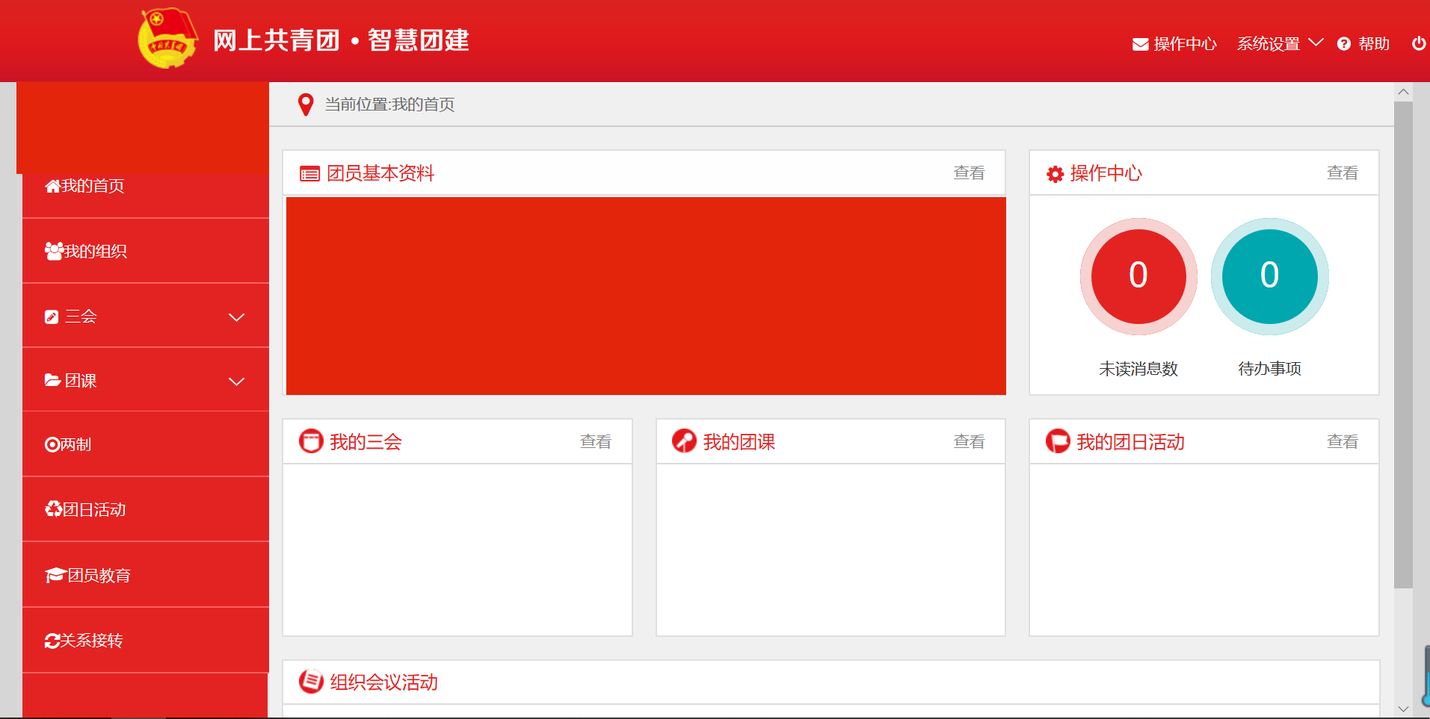
团组织关系转接：
1.团员登录界面如图，点击关系转接，即可进入团组织关系转接界面，见下页PPT

Slide 6
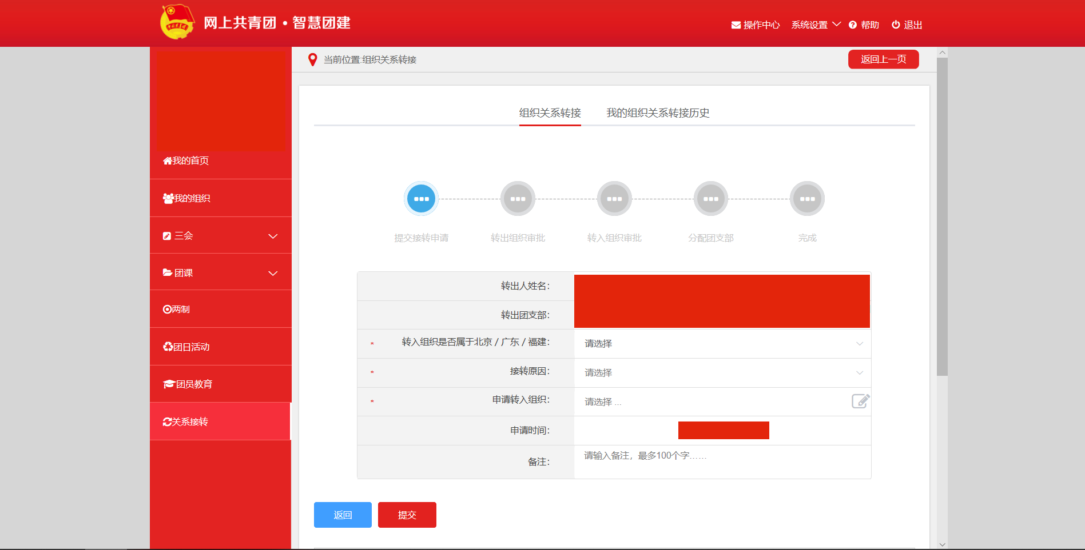
团组织关系转接：
1.选择转入组织，具体要求见（第8页PPT）
3.选择申请转入组织，具体要求见（第8页PPT）
2.选择接转原因，选择类型见（第9页PPT）
4.点击提交

Slide 7
组织转接审批（团支书操作）：
1.团支书登录智慧团籍系统，点击业务办理
2.点击组织关系转接审批
3.点击转出审批，并按要求进行转出审批即可。

Slide 8
团组织关系转接：
注：有红色*的为必填项
1.首先选择转入组织是否属于北京／广东／福建，一定要认真选择，不要弄错。
2.选择接转原因。（选择类型见第9页）
3.关于申请转入组织的填写：若转入不属于北京／广东／福建的团组织，可直接进行选择对应的团组织，若转入属于北京／广东／福建的团组织，需要填写转入组织全称，必须向转入组织询问清楚才可填写。

Slide 9
团组织关系转接原因：
1.国内升学 | 转入团组织：录取学校团组织（预计9月份开展）
2.已落实工作单位（工作单位有团组织） | 转入团组织：工作单位团组织
3.已落实工作单位（工作单位无团组织） | 转接至工作单位所在地的乡镇、街道“学社衔接临时团支部”。
4.出国（境）学习研究 | 团组织关系申请后保留学校，操作流程见附件三
5.出国（因公出国／境） | 在出国（境）前将其团组织关系转至派出单位的团组织
6.出国（因私出国／境） | （求学除外）在出国（境）前将团组织关系转接至户籍所在地或本人、父母居住地的乡镇街道
7.毕业后参军入伍 | 转入团组织：特殊单位团组织，由团市委审核，并填写“转往特殊单位团组织申请”表单（填写通道: https://www.deepsheet.net/U/url/kcpf4fck）
8.未就业 | 团组织关系转接至户籍所在地或本人、父母居住地的乡镇街道“学社衔接临时团支部”

